Slide 1

ZENBAT DAKIGU
GIZA ESKUBIDEEZ?

Slide 2

1 - Zein urtetan onartu zen Giza Eskubideen Aldarrikapen Unibertsala?
1- 1850
2- 1921
3- 1948
4- 1969

Slide 3
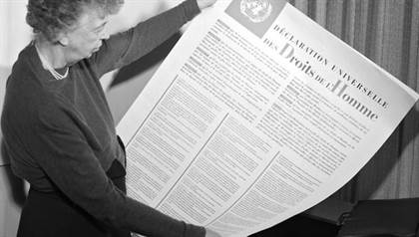
2 – Hauetako zein ez da giza eskubideen ezaugarrietako bat?
1- HAUTAZKOAK DIRA
2- UNIBERTSALAK DIRA
3- ZATIEZINAK DIRA
4- ELKARREN MENDEKOAK DIRA

Slide 4
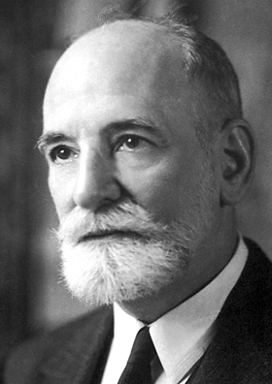
3 - Non jaio zen Renné Cassin?
1-BAIONA
2- PARIS
3-QUEBEC
4-SAN FRANCISCO

Slide 5

4 - Zein da Giza Eskubideen Nazioarteko Eguna?
1- URTARRILAK 10
2- MARTXOAK 10
3 - EKAINAK 10
4- ABENDUAK 10

Slide 6
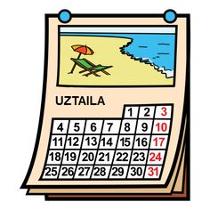
5 - Zein urtetan onartu zuen NBEk Haurren Eskubideen inguruko Aldarrikapena?
1- 1959
2- 1973
3- 1985
4- 2000

Slide 7

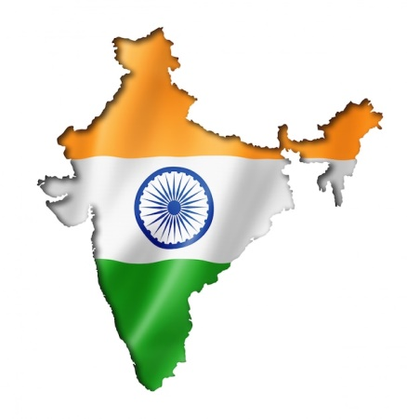

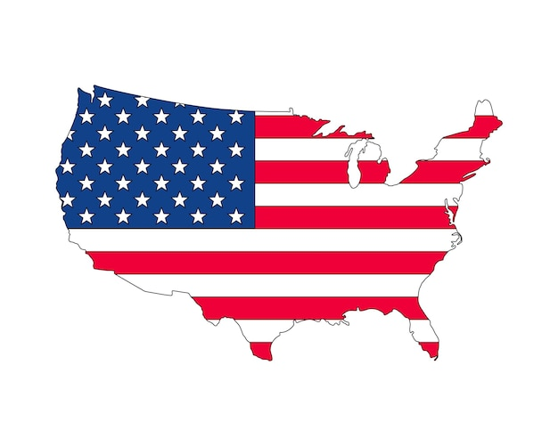
6 - Herrialde horietako zeinek ez du Haurren Eskubideen Hitzarmena berretsi?
1- TXINA
2- INDIA
3- SOMALIA
4 – AMERIKAKO
ESTATU BATUAK

Slide 8
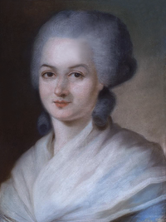
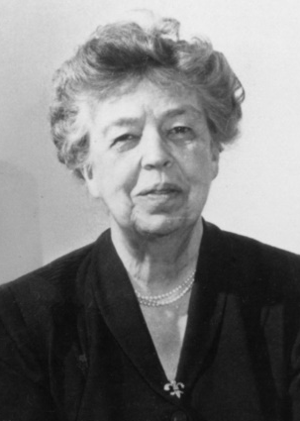
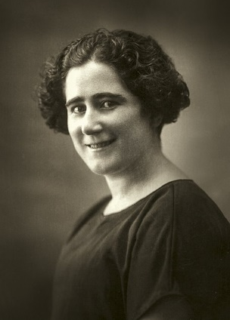
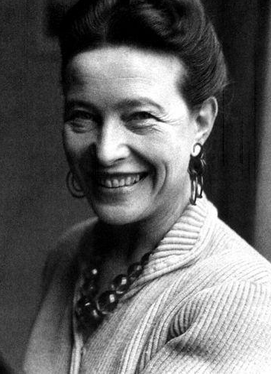
7 - Nork idatzi zuen Emakumearen eta
Emakumezko Herritarren Eskubideen Adierazpena?
1-OLYMPE
DE GOUGES
2- ELEANOR ROOSEVELT
3-CLARA CAMPOAMOR
4-SIMONE
DE BEAUVOIR

Slide 9

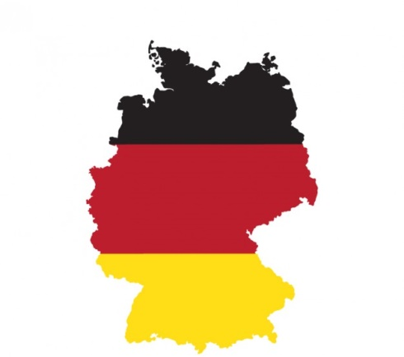
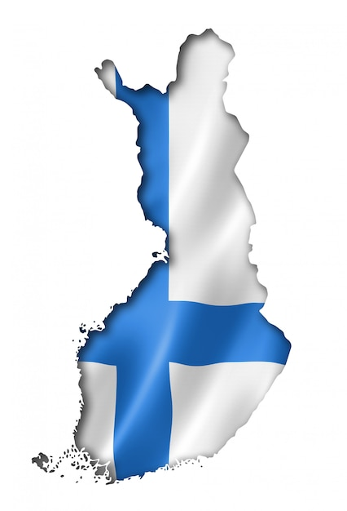
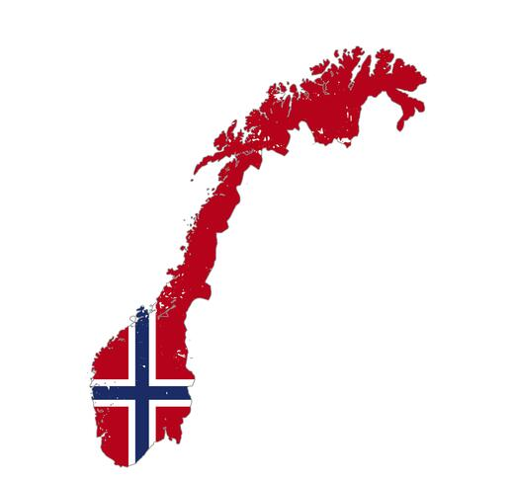
8 - Europako zein herrialdetan bozkatu ahal izan zuten emakumeek lehen aldiz 1907an?
1- ALEMANIA
2- FRANTZIA
3- FINLANDIA
4 - NORVEGIA

Slide 10
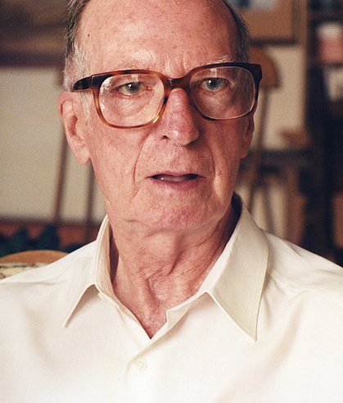
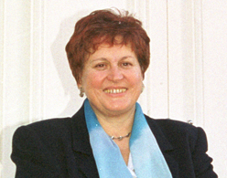

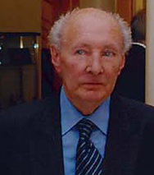
9 - Hauetako nor ez da Arartekoa izan?
1- MARTIN
UGALDE
2- MERCEDES
AGUNDEZ
3- IÑIGO
LAMARCA
4- JUAN
SAN MARTIN

Slide 11
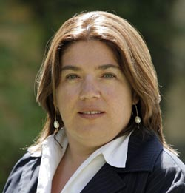
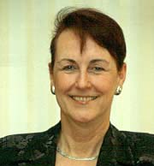

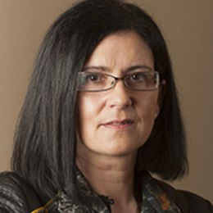
10 - Nor da Emakunderen lehendakaria 2013. urteaz geroztik?
1- MARIA
SILVESTRE
2-TXARO
ARTEAGA
3-IZASKUN
MOYUA
4-IZASKUN
LANDAIDA

